Slide 1
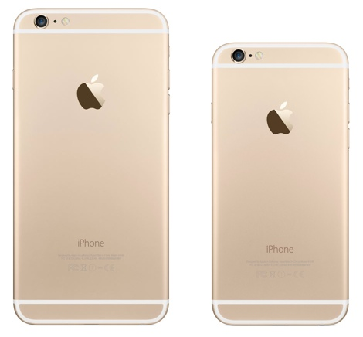
iphone6
ASIM MOHAMMED ALZIDI 151017
إعلان بيع جهاز
اُنقر هُنا لِتصفّح المحتَوى

Slide 2
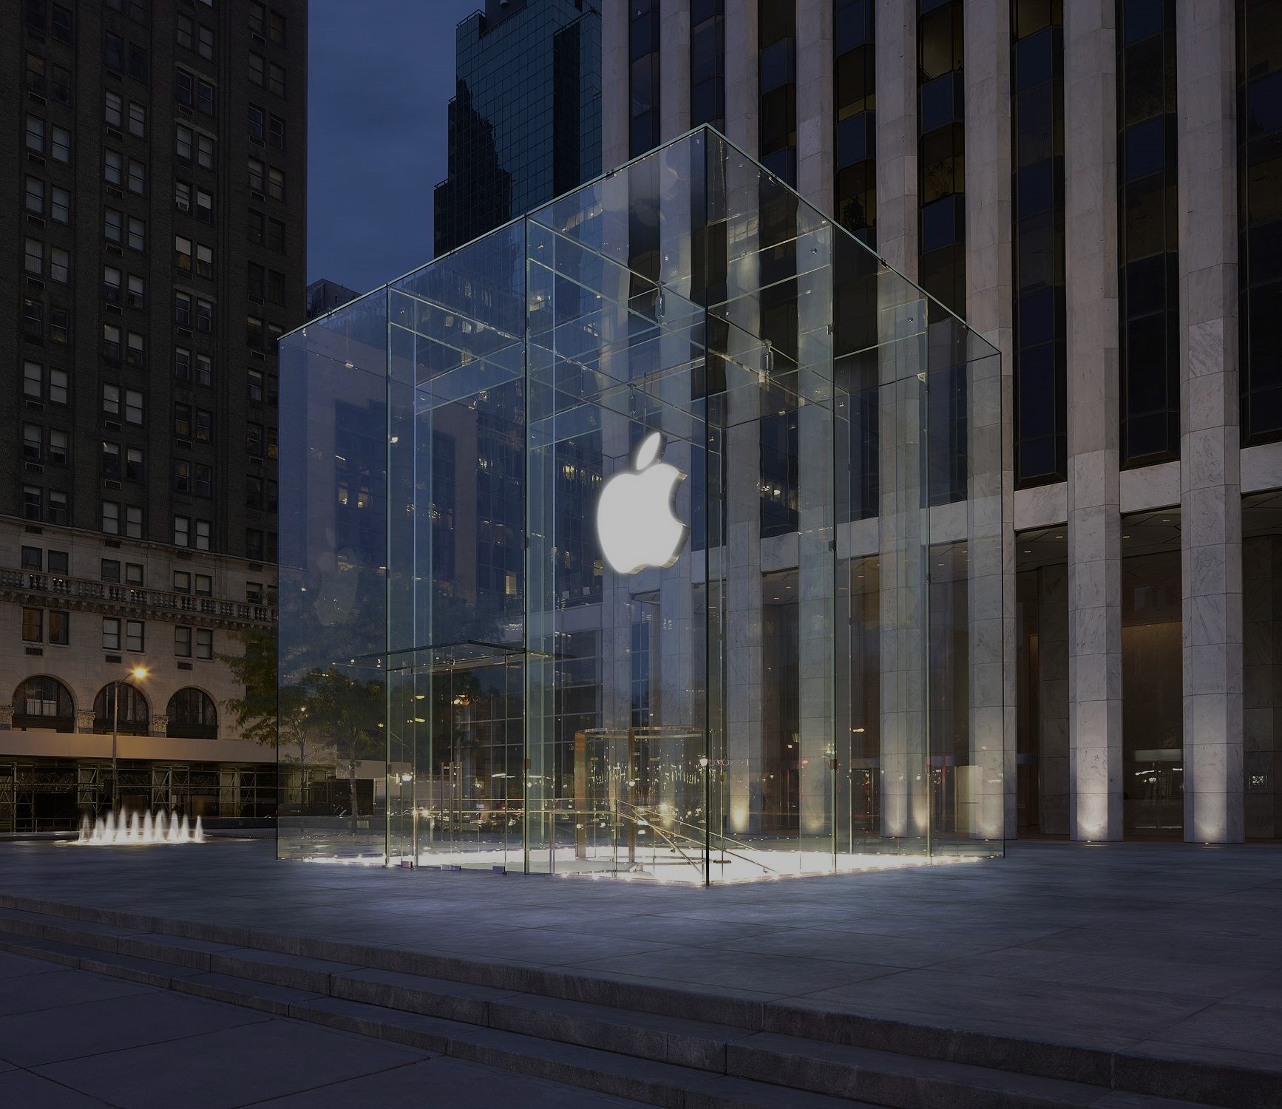
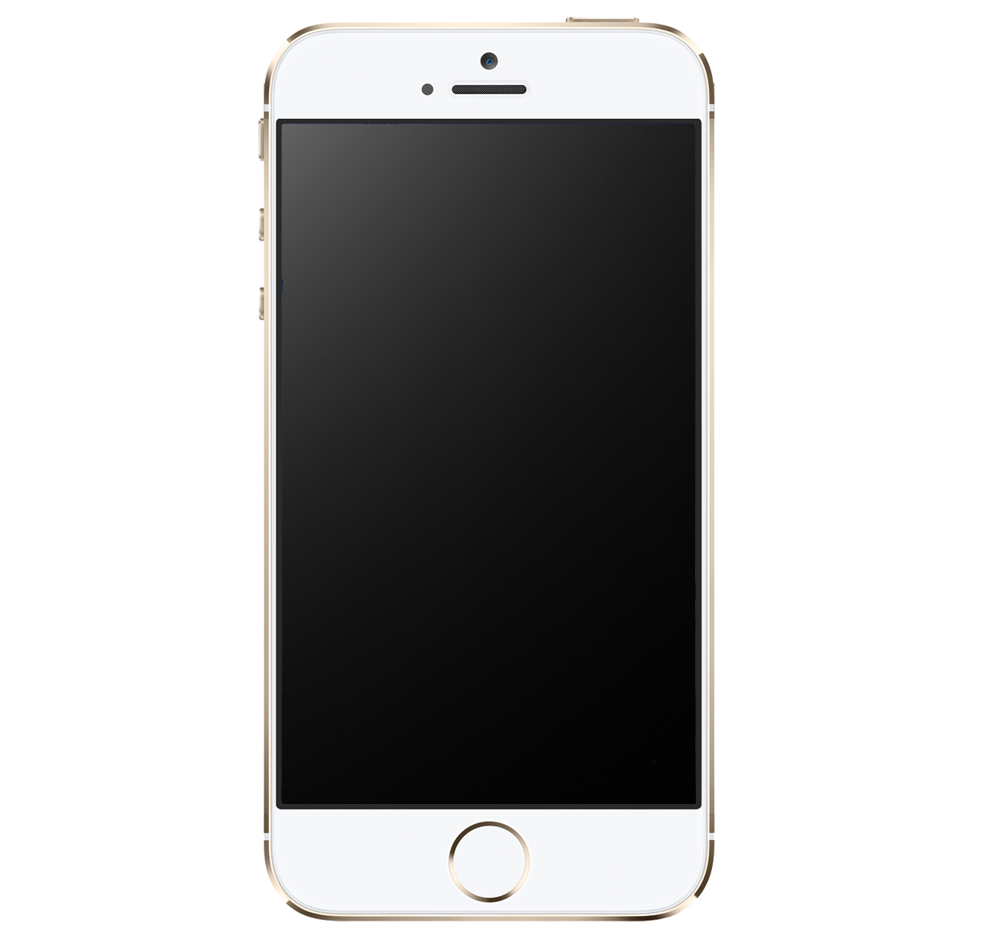
1
معلومة عن الشركة المنتجة للجاهز
2
مواصفات الجهاز
3
صور الجهاز
3
4
سعر الجهاز
4

Slide 4
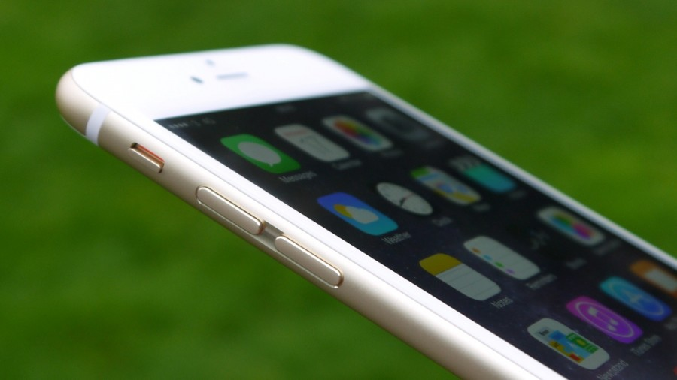
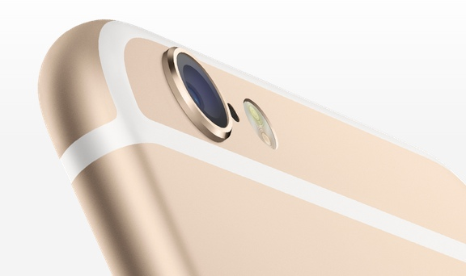
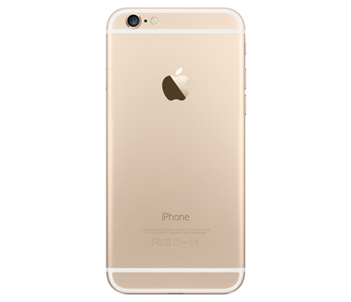
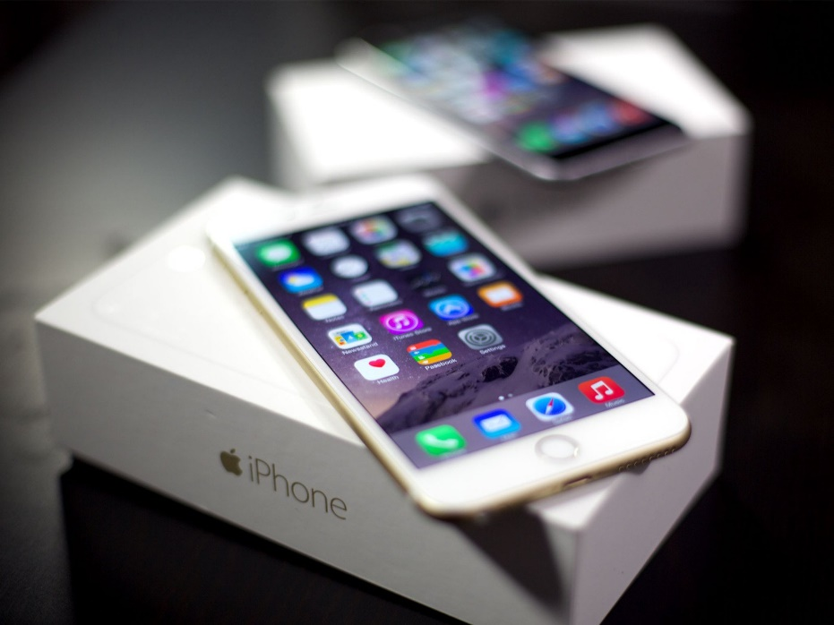

Slide 5
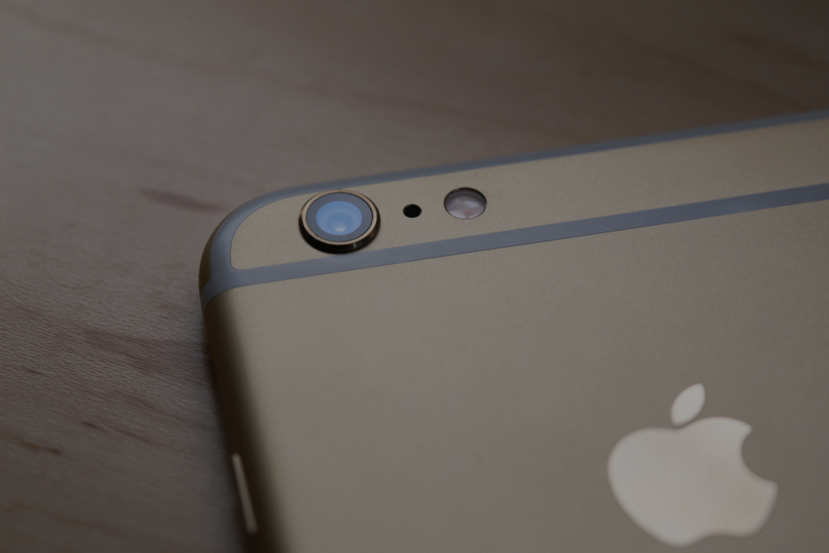
مواصفات الجهاز
+ فلاش ثنائي8MP | الكاميرا
A8 | المعالج
1GB | الرام
IOS 9 | نظام التشغيل
129 جرام | الوزن
16GB | ذاكرة الجهاز
بقياس4.7 إنش | الشاشة

Slide 6
$299
إذا كنت ترغب في اقتناء الجهاز يمكن التواصل معي
عن طريق البريد الإلكتروني:
a.alzidi1992@Hotmail.com

